Slide 1

AI IN FINANCE / PROJET 5
Allocation de Portefeuille
par Machine Learning
50 actions NASDAQ | Prédiction ML + Optimisation Markowitz | Backtest walk-forward 2023–2025
GROUPE 1
Mael Pertuisot - Valentin Martel - Mathias Garnier
Encadrants : Nicolas De Roux & Mohamed El Fakir - 20 avril 2026

Slide 2



01 - INTRODUCTION
02
Un portefeuille ML bat-il le marché ?
LE PROBLÈME
01. PRÉDICTION
Construire un portefeuille qui maximise le rendement ajusté du risque, en utilisant des signaux ML appris sur données historiques.
Rendements hebdo prédits par ML (Linear, Ridge, RF, GRU)
POURQUOI C'EST INTÉRESSANT
02. ALLOCATION
Signal/bruit très faible : les marchés sont presque efficients
R² n'est pas la bonne mesure : la vraie métrique est le Sharpe net de coûts
Test des limites du ML sur un cas réel de gestion d'actifs
Construction de 3 portefeuilles (EW, Min Var, Max Sharpe ML)
03. ÉVALUATION
Sharpe, drawdown, turnover sur backtest 2023–2025

Slide 3
02 - DATASET
03
50 actions NASDAQ, 8 ans, 8 secteurs
50
8
~2 000
~100k
actions NASDAQ
secteurs économiques
jours de trading
observations panel
large-cap, liquides
Tech, Santé, Conso…
2018 à 2025
50 tickers × ~2000 j
SPLIT TEMPOREL
TRAIN - 2018 – 2022
TEST OOS - 2023 – 2025
2018
2023
2025
Source yfinance (Adj Close, Volume) - Benchmark S&P 500 (^GSPC) - Nettoyage filtre NaN > 5 %, backups sectoriels, forward-fill ponctuel

Slide 4
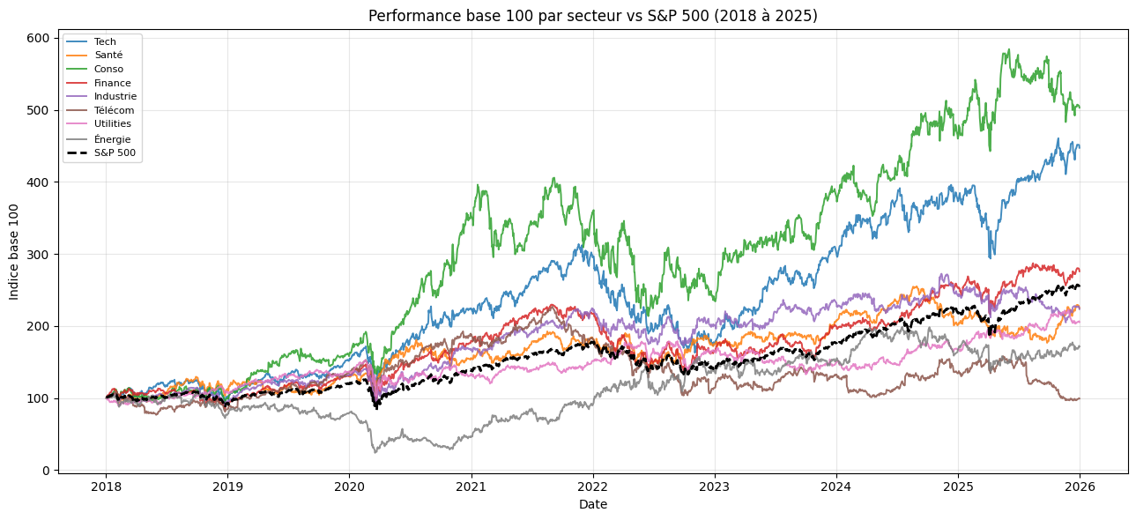
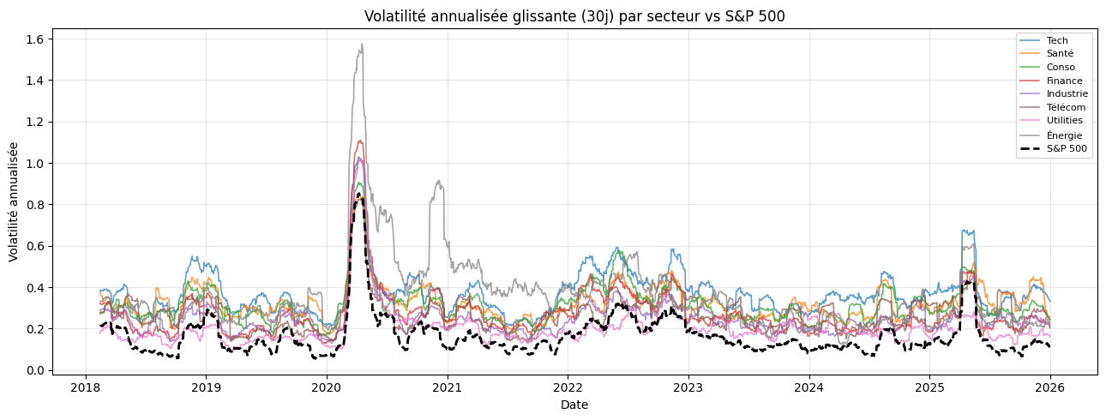
03-DATA EXPLORATION
Structure et régimes de marché
OBSERVATIONS CLÉS
Tech et la finance dominent
Périodes de forte volatilité
NVDA, AAPL, MSFT tirent la performance sur 8 ans.
Chocs majeurs comme Covid; également certains évenements mettent en evidence risque idiosycratique de chaque secteur.
Caractère glissant approche n’éécraser les crises en les mélangeant aux périodes calmes.
Corrélations fortes
Secteurs cycliques très liés mais Utilities décorrélés.

Slide 5




04-FEATURE ENGINEERING
13 features techniques + 8 one-hot sectoriels
SIGNAUX COURT TERME
SIGNAUX TECHNIQUES
Dynamique locale des rendements
Tendance, retournement, anomalie de momentum
ret_lag1 → ret_lag5
vol_10j, vol_20j (vol. réalisée)
ma_ratio (MM5 / MM20)
RSI 14j, momentum 5j & 20j
SIGNAUX FLUX & MARCHÉ
INFORMATION SECTORIELLE
Exposition au facteur de marché
Effets sectoriels sans structure imposée
vol_rel : volume normalisé
corr_marche (fenêtre 30j)
One-hot 8 secteurs
Target : rendement 5j forward
TARGET : on cherche à comprendre le comportement du rendement cumulé sur les 5 prochains jours

Slide 6
05-MODÉLISATION
Quatre modèles + walk-forward
LINEAR REG
RIDGE
RANDOM FOREST
GRU
RMSE : 0,0452
RMSE : 0,0452
RMSE : 0,0453
Réseau récurrent
R² : 0,0018
R² : 0,0018
R² : 0,0008
États cachés=32, window=10
PROCÉDURE D'ENTRAÎNEMENT DES MODÈLES SUPERVISÉS
Validation TimeSeriesSplit
Linear Reg a le RMSE le + faible sur l’échantillon Train
Test Out-of-Sample
La feature vol_20j semble être la plus significative
1
Split phases Train/Test
Barrière = 2023
2
Scaling et Standardisation
3
4
CONCLUSION SUR GRU : RMSE : 0,0492 ; MAE : 0,0364 ; R² : -0,1893 → pas de valeur ajoutée de l’approche temporelle

Slide 7
06-STRATÉGIES & ÉVALUATION
Trois portefeuilles, une frontière, cinq métriques
STRATÉGIE | PRINCIPE | ML ?
Equal Weight | Pondération égale des 50 valeurs. | ✗
Min Variance | Sert de benchmark défensif. | ✗
Max Sharpe (ML) | Optimisation conjointe rendements prédits & risque estimé. | ✓
MÉTRIQUES D'ÉVALUATION
Rendement annualisé
performance économique
Volatilité annualisée
risque (std × √252)
Ratio de Sharpe
perf. ajustée du risque
CONTRAINTES : pas de vente à découvert, somme des pondérations = 1, rebalancement hebdomadaire
Maximum Drawdown
pire perte
FRONTIÈRE EFFICIENTE: toute action seule est dominée par un portefeuille diversifié : gain clair de la diversification de Markowitz.
Turnover
rotation ≈ frais de transaction

Slide 8
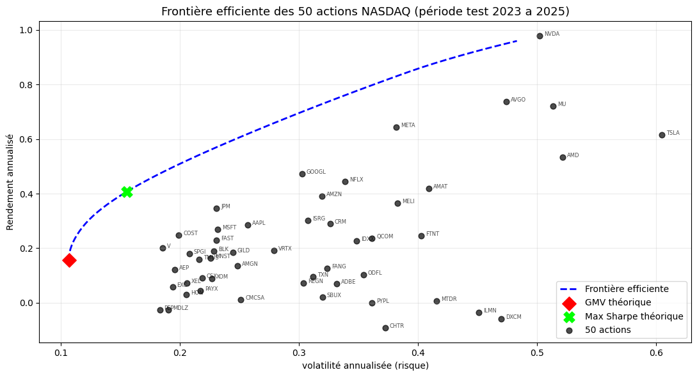
06 - STRATÉGIES & ÉVALUATION
07
Trois portefeuilles, une frontière, cinq métriques

Slide 9
07 - RÉSULTATS
08
Backtest out-of-sample 2023 – 2025
MÉTRIQUE | Equal Weight | Min Variance | Max Sharpe (ML) | S&P 500
Rendement annualisé | 24,5 % | 13,9 % | 26,2 % | 22,9 %
Volatilité annualisée | 15,2 % | 11,3 % | 13,9 % | 14,6 %
Ratio de Sharpe | 1,52 | 1,21 | 1,75 | 1,49
Max Drawdown | −15,8 % | −10,4 % | −11,6 % | −16,6 %
Turnover hebdo moyen | 0 % | 9,5 % | 30,4 % | -
RATIO DE SHARPE
À RETENIR sur 2023–2025, Max Sharpe ML génère le meilleur Sharpe (1,75). Equal Weight reste robuste (1,52). Min Var protège en drawdown (−10,4 %). Max Sharpe paie 30 % de turnover Hebdo, en cas de frais intégrés la performance en serait donc affectée.

Slide 10
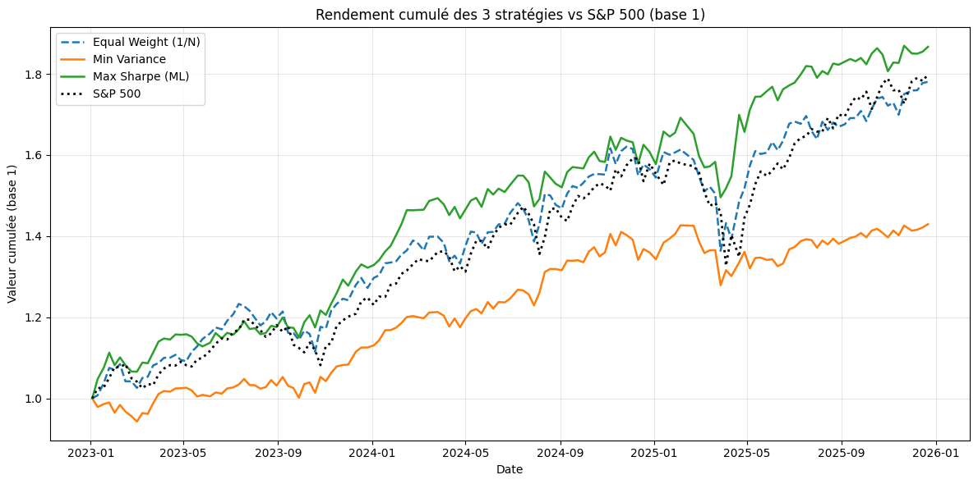
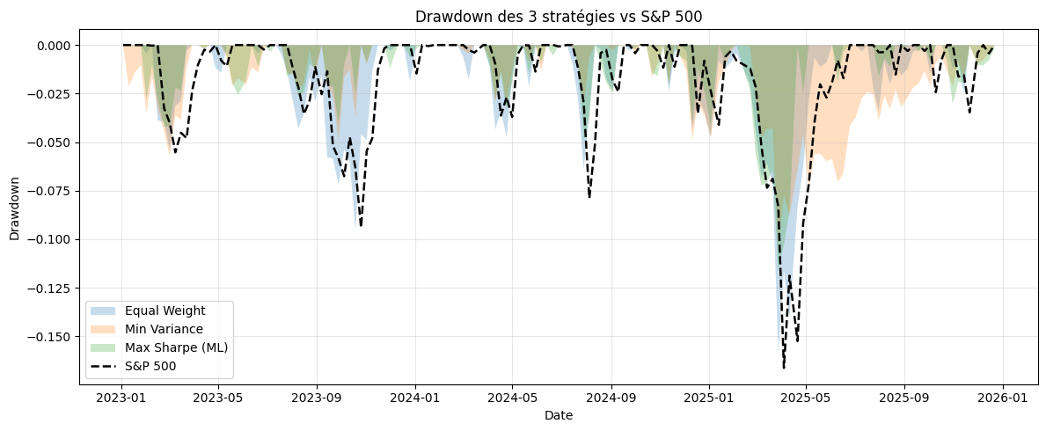
07 - RÉSULTATS
08
Backtest out-of-sample 2023 – 2025

Slide 11
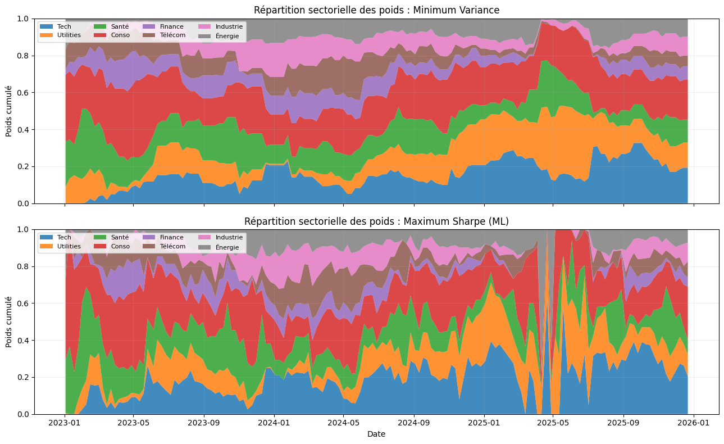
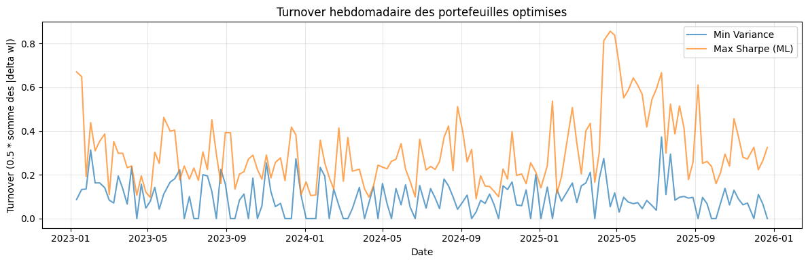
07 - RÉSULTATS
08
Backtest out-of-sample 2023 – 2025
Poids moyen par secteur sur la période du backtest :
Secteur | Min Variance | Max Sharpe (ML)
Consommation | 23,38% | 23,17%
Technologie | 15,11% | 18,95%
Santé | 14,71% | 15,20%
Utilities | 14,15% | 13,52%
Industrie | 7,84% | 6,68%
Télécom | 8,33% | 8,49%
Énergie | 8,75% | 8,65%
Finance | 7,73% | 5,34%

Slide 12


08 - DISCUSSION
09
Ce qui marche, ce qui ne marche pas
POINTS FORTS
LIMITES
Objectif de surperformance
R² très faible (structurel)
Un ratio de sharpe et un rendement plus important que l’indice de reference.
Bruit domine le signal - normal en finance efficient-ish
Validation temporelle rigoureuse
GRU sans gain net vs RF
TimeSeriesSplit + walk-forward trimestriel, zéro data leakage
RMSE GRU=0,049 vs RF=0,045 — features déjà temporelles, peu de données
Covariance stable
Max Sharpe bruité
Shrinkage Ledoit-Wolf 60j - évite la singularité quand N ≈ T
μ_ML imprécis → turnover élevé (Michaud 1989)
Diversification prouvée
Coûts transaction ignorés
Frontière efficiente domine toutes les actions individuelles
30 %/semaine ≈ 2–3 % brut/an grignoté en frais

Slide 13

09-CONCLUSION
Ce qu'il faut retenir
AMÉLIORATIONS POSSIBLES
MESSAGE CENTRAL
Pénalité de turnover dans l'optimiseur
La valeur économique d'un modèle ne se mesure pas à son R² mais à son Sharpe net de coûts.
XGBoost à la place du Random Forest
Features macro (VIX, taux Fed, crédit)
Un R² ≈ 0 peut générer un Sharpe de 1,75 quand les signaux sont intégrés dans une optimisation réaliste.
NLP sur earnings calls et news
LES TROIS STRATÉGIES, UN TRIPTYQUE
1/N NAÏF
MIN VARIANCE
MAX SHARPE ML
difficile à battre en régime normal
meilleure protection en stress
exploite l'alpha, paie le coût
MERCI POUR VOTRE ATTENTION

